Slide 1
ВОВЛЕЧЕННОСТЬ ПЕРСОНАЛА КЕМЕРОВСКОГО ОБЛАСТНОГО МЕДИЦИНСКОГО КОЛЛЕДЖА
В РЕАЛИЗАЦИЮ LEAN - ПРОЕКТОВ

Slide 2
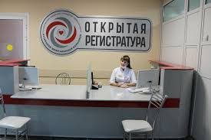
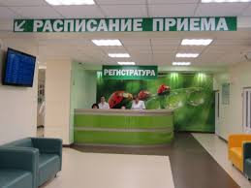
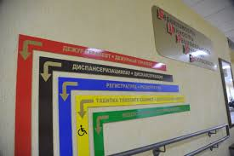
2017 год – начало участия ГБПОУ «КОМК» в реализации национального
и регионального проектов

Slide 3
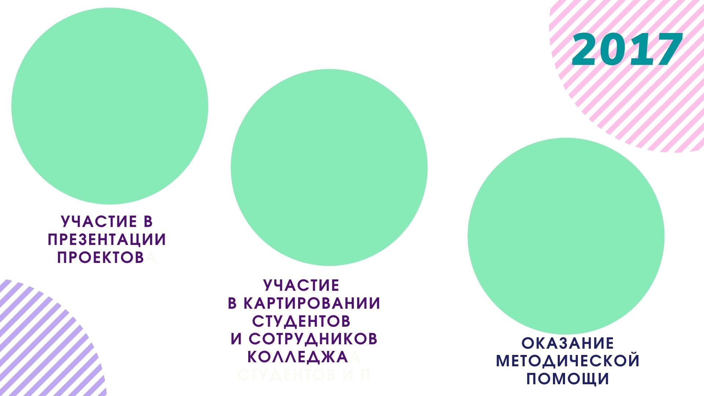
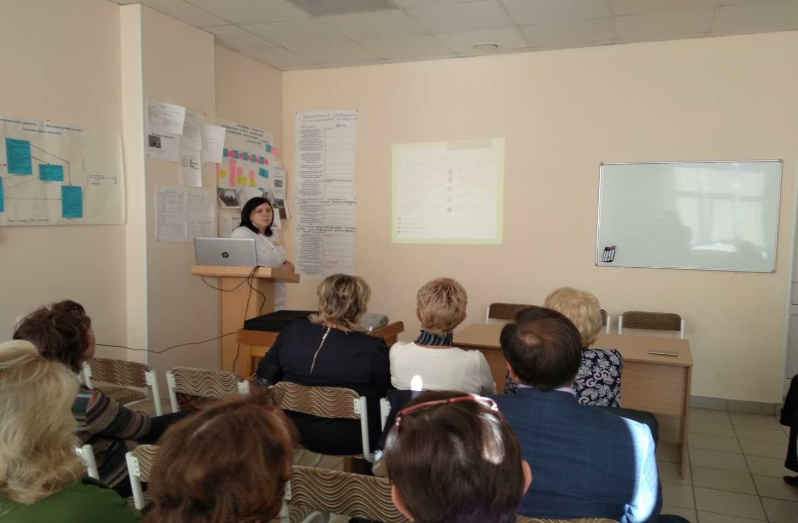
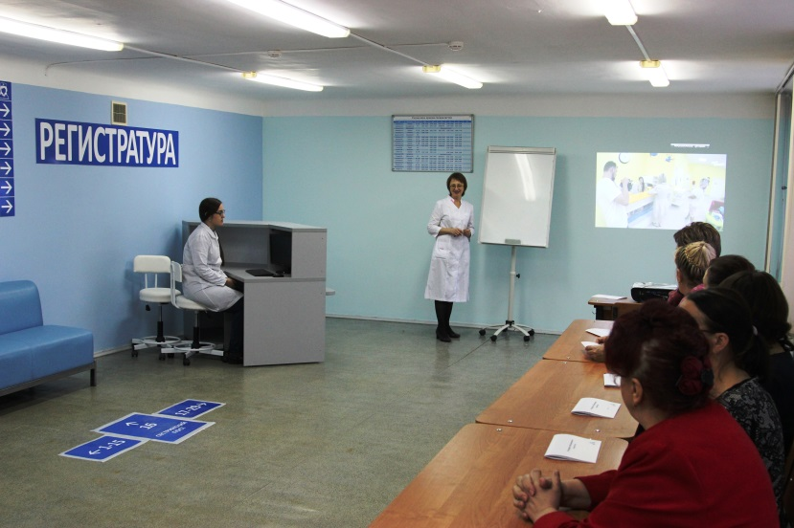
СОВМЕСТНАЯ РАБОТА С ПРАКТИЧЕСКИМ ЗДРАВООХРАНЕНИЕМ

Slide 4
СОЗДАНИЕ РАБОЧЕЙ ГРУППЫ ПРОЕКТА «БЕРЕЖЛИВОЕ ОБРАЗОВАНИЕ»
ДИРЕКТОР
НАЧАЛЬНИКИ ФИЛИАЛОВ
РУКОВОДИТЕЛИ ПОДРАЗДЕЛЕНИЙ
МИССИЯ и ПОЛИТИКА
ГБПОУ «КОМК»
в области бережливого образования
КРИТЕРИИ ПРОЦЕССОВ БЕРЕЖЛИВОГО КОЛЛЕДЖА

Slide 5
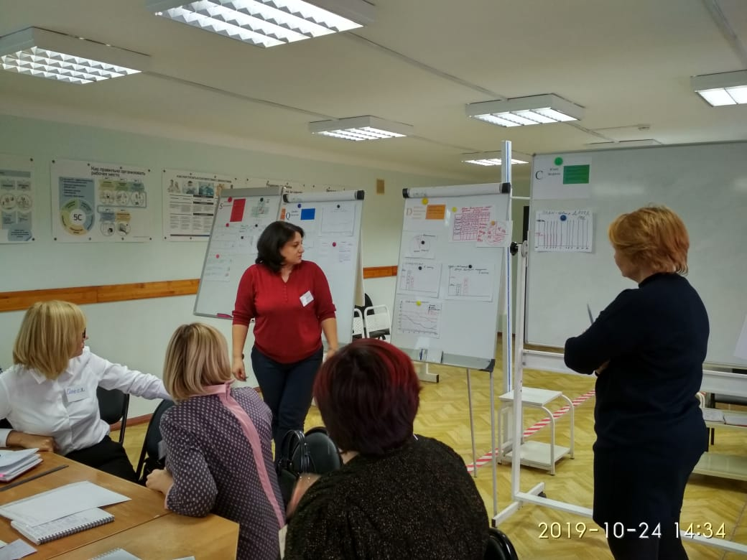
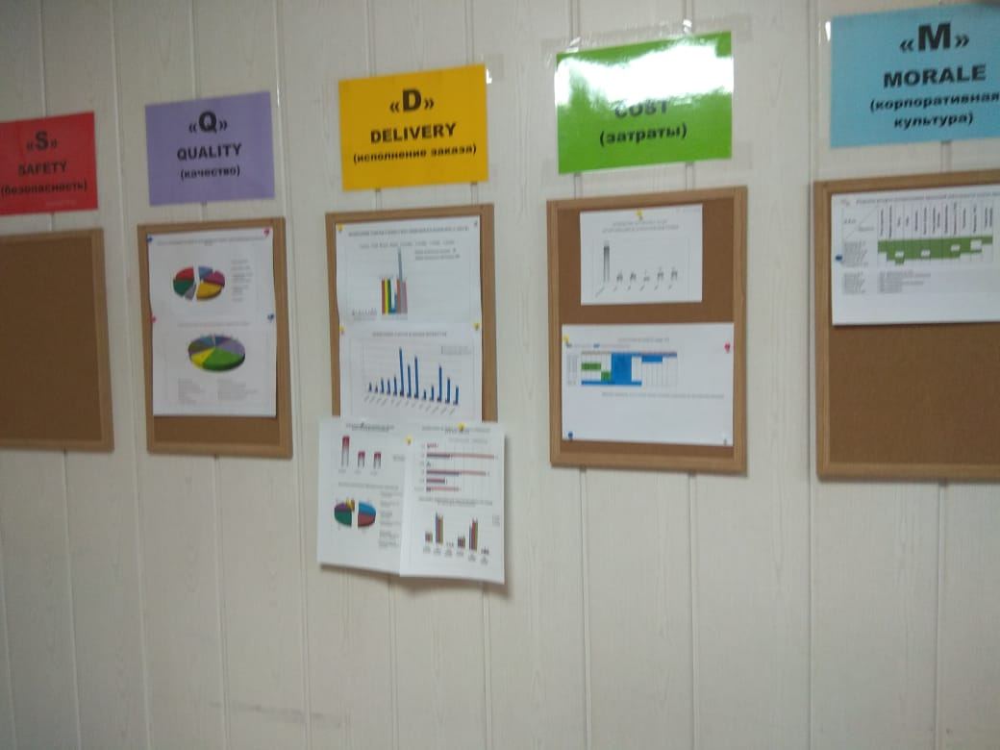
ВИЗУАЛЬНОЕ УПРАВЛЕНИЕ
SQDCM
ОБУЧЕНИЕ
РЕАЛИЗАЦИЯ
ИНФОЦЕНТРЫ
НАЧАЛЬНИКИ ФИЛИАЛОВ
СОЦИАЛЬНАЯ, ВОСПИТАТЕЛЬНАЯ
И КАДРОВАЯ РАБОТА
ДИРЕКТОР
ПРАКТИЧЕСКАЯ ПОДГОТОВКА
ДОПОЛНИТЕЛЬНОЕ ОБРАЗОВАНИЕ

Slide 6
ПРОЕКТНЫЙ ОФИС
Ответственный | ПРОЕКТЫ
 | Модернизация | Бережливое здравоохр | Бережливое образование | Грант | Worldskills | ЗОЖ | Борьба с ССЗ | Кадры | Демография | Проверки | ФХД | Договоры | Волонтеры | Юбилей колледжа | ПУСК | ВКК | Приемная кампания | НМО | Симуляционный центр | ЦСТВ, целевое
Директор
Маисей Е.В
Дочкина Н.Л.
Шибанова Н.Ю.
Рябухина Н.В.
Баженова Е.И.
Ингула Н.В.
Скоморохова Н.А.
Мамедова Р.В.
Власова Н.И.
Таловская Ю.А.
Долгушина Е.О.
ГБПОУ «КОМК» участвует в реализации
20 проектов федерального и регионального уровней
В ГБПОУ «КОМК» реализуется 21 Lean - проект

Slide 7
ПРОЕКТНЫЙ ОФИС
ПРОЕКТЫ
ПРОЕКТЫ
ПРАКТИЧЕСКАЯ ПОДГОТОВКА
3
ПРИЕМНАЯ КОМИССИЯ
4
ДОПОЛНИТЕЛЬНОЕ ОБРАЗОВАНИЕ
2
БИБЛИОТЕКА
2
УЧЕБНАЯ ЧАСТЬ
5
МО ПРЕПОДАВАТЕДЕЙ
2
3
СОКРАЩЕНИЕ СРОКОВ ВЫДАЧИ АРХИВНЫХ СПРАВОК
СОЦИАЛЬНАЯ, ВОСПИТАТЕЛЬНАЯ И КАДРОВАЯ РАБОТА
СОКРАЩЕНИЕ СРОКОВ ВЫДАЧИ СПРАВОК СТУДЕНТАМ
РАБОТА СОВЕТА ПРОФИЛАКТИКИ

Slide 8
СПАСИБО ЗА ВНИМАНИЕ

